Slide 1
GX Planet

Slide 2
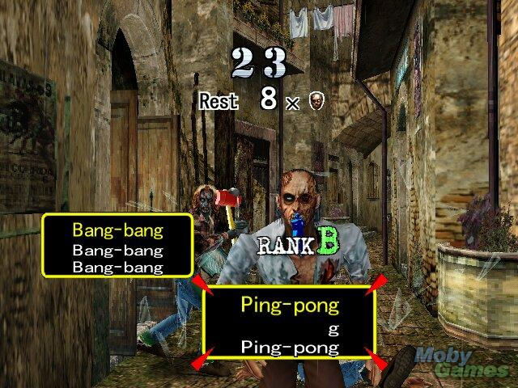
Type du jeu
Jeu « éducatif» comme Typing of the dead ou encore Ninja cat

Slide 3
BUT DU JEU
Taper les mots présentés à l’écran le plus vite possible pour survivre

Slide 4
Présentation technique
Codé en javascript (jquery)
Personnage non controlable
3 type d’ennemi
Orienté Objet

Slide 5
Menu
CSS
Palette de couleur utiliser: Rouge et Noir

Slide 6
Dictionnaire des mots
Librairie AJAX utilisé
3 fichiers:
Court
Moyen
Long

Slide 7
Objet
GX
Textes : Eux-même des entités
Balles: algorithme

Slide 8
Générateur d’ennemi
Au début c’était un à un
Génère automatiquement les ennemis
Prends en paramètres juste le nbre de chaque ennemis a faire apparaitre
Gere les délais

Slide 9
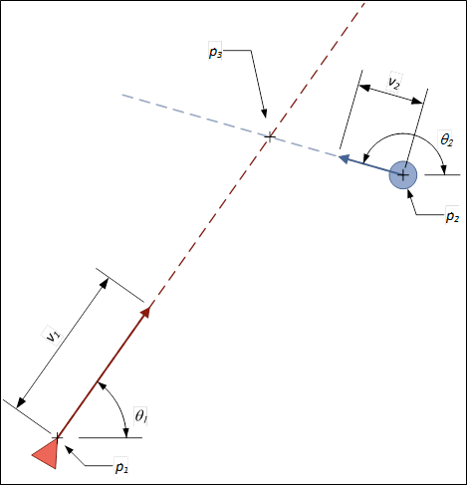
Les balles
Plus complexe que ca en avait l’air
Se dirigent automatiquement vers l’ennemi ciblé

